Slide 1
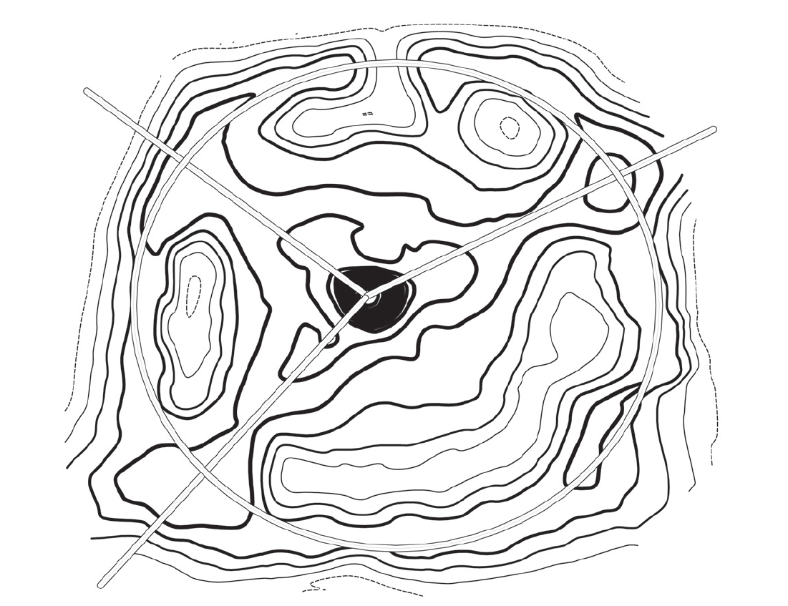
L’impatto delle vie di trasporto sulla rendita urbana
Fonte: Morelli, 2010

